Slide 1
TNXH 3
Chủ đề 4: Thực vật và động vật
Bài 14
Sử dụng hợp lý động vật và thực vật

Slide 2
Ấn để đến trang sách

Slide 3
Ấn để đến trang sách

Slide 4
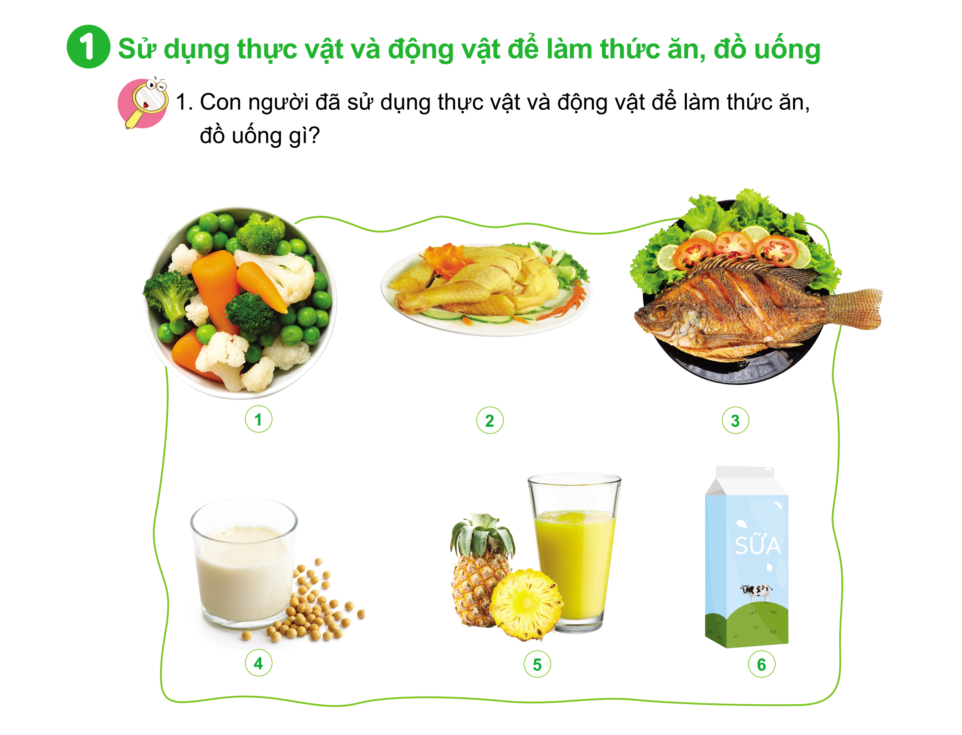
HĐ 1. Sử dụng thực vật, động vật làm thức ăn, đồ uống
Quan sát các hình 1 – 6 và trả lời câu hỏi:

Slide 5
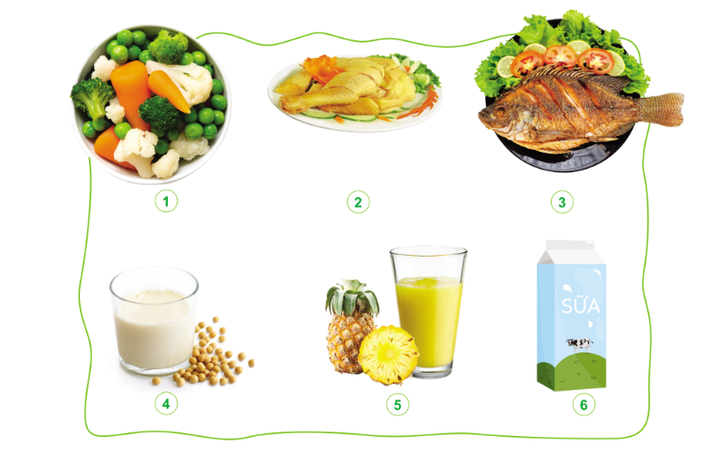

Slide 6
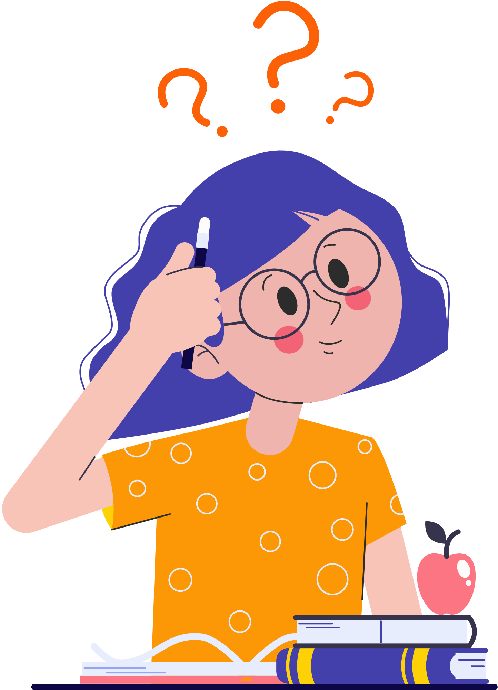
Hoạt động nhóm 2
Con người đã sử dụng thực vật và động vật để làm thức ăn, đồ uống gì?

Slide 7
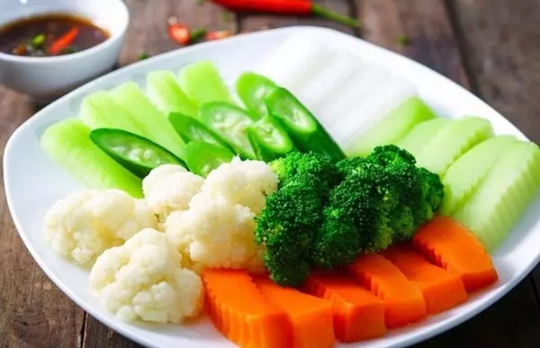
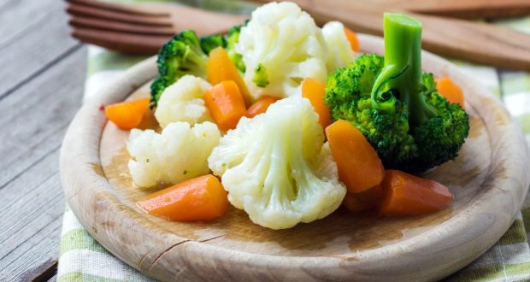
Hình 1

Slide 8
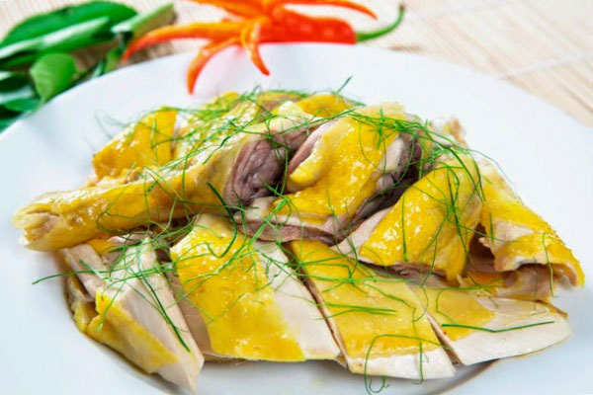
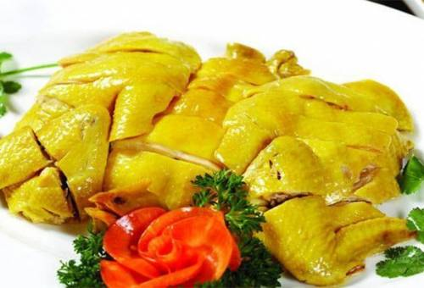
Hình 2

Slide 9
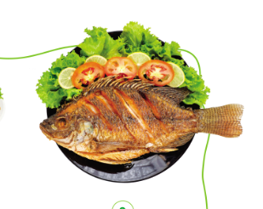
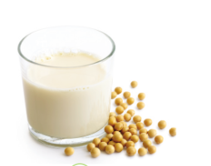
Hình 3
Hình 4

Slide 10
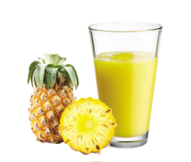
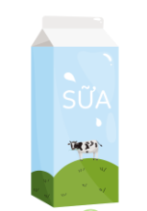
Hình 5
Hình 6

Slide 11
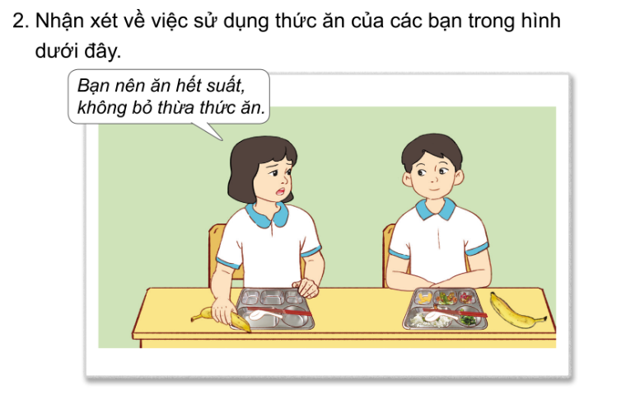
HĐ 2. Tìm hiểu cách sử dụng thực vật, động vật làm thức ăn, đồ uống hợp lí.

Slide 12
Em có nhận xét gì về cách sử dụng thức ăn của các bạn, các bạn đã sử dụng hợp lý thức ăn chưa?
Bạn nữ sử dụng hợp lý thức ăn, còn bạn nam thì sử dụng lãng phí thức ăn.

Slide 13
Hằng ngày chúng ta sử dụng thực vật và động vật để làm thức ăn đồ uống
Thực vật: rau xào, rau luộc, canh, nước ép, sinh tố, sữa hạt…
Động vật: Thịt rang, trứng rán, cá kho,
Em nên: Nấu lượng thức ăn, làm lượng đồ uống vừa đủ dùng
Khi thừa đồ ăn , em đóng hộp bảo quản trong tủ lạnh…

Slide 14
HĐ 3: Các biện pháp để sử dụng hợp lý thức ăn, đồ uống được chế biến từ thực vật và động vật
- Không bỏ thừa nhiều thức ăn
- Không nên mua quá nhiều thực phẩm về tích chữ
- Thường xuyên kiểm tra thực phẩm trong tủ lạnh để tránh tồn nhiều thực phẩm
- Thực phẩm nào mua trước thì sử dụng trước
- Nấu vừa đủ thức ăn cho gia đình
- Khi thừa đồ ăn nên đóng hộp bảo quản trong tủ lạnh
- Nhắc nhở mọi người không lãng phí thực phẩm

